Slide 1

秋季社会实践
-------赴井冈山班会

Slide 2
一、带着两个问题
◆我们要带给井冈山什么？
◆我们从井冈山带回了什么？

Slide 3
二、多六个对话，少一个对话。
1、多和乡村对话。
2、多和农家对话。
3、多和农家弟弟妹妹对话。
4、多和历史对话。
5、多和同学老师对话。
6、多和自己对话。
7、少人机对话。

Slide 4
三、赴井冈山要求
1、要有铁的纪律。
2、吃苦的准备。
3、强烈的团队意识。

Slide 5
步调一致才能得胜利。
纪律是胜利的根本保证。
能因为一个人的失误，影响整个队伍的步伐！

Slide 6
宣誓
一切行动听指挥，严格遵守纪律。
对自己负责，对自己生命负责，就是对家庭、对学校、对社会负责！安全第一，生命第一。
以班级利益为重、以年级利益为重、以学校利益为重，决不擅自行动 。不能因为一个人的失误，影响整个队伍的步伐！
体验农村、感悟农村、思考农村。
越来越成熟，越来越有思想。

Slide 7
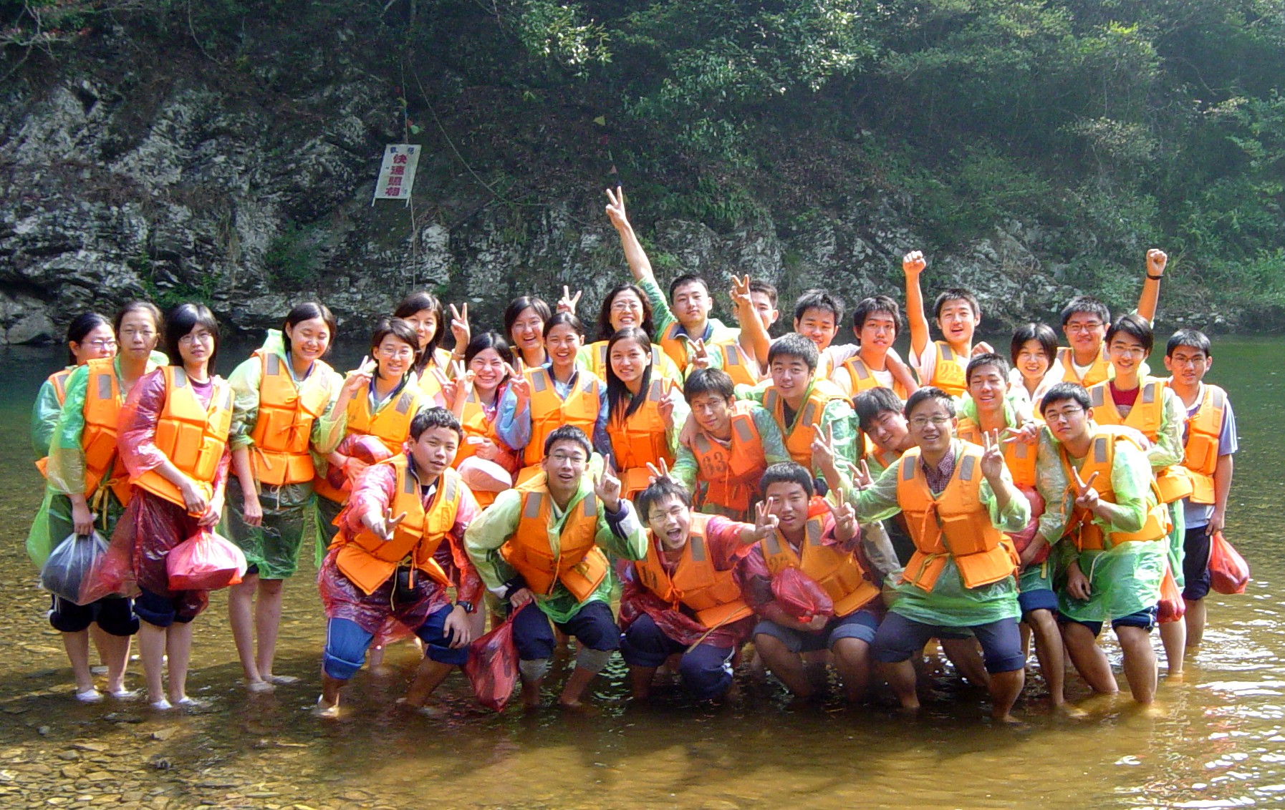

Slide 8
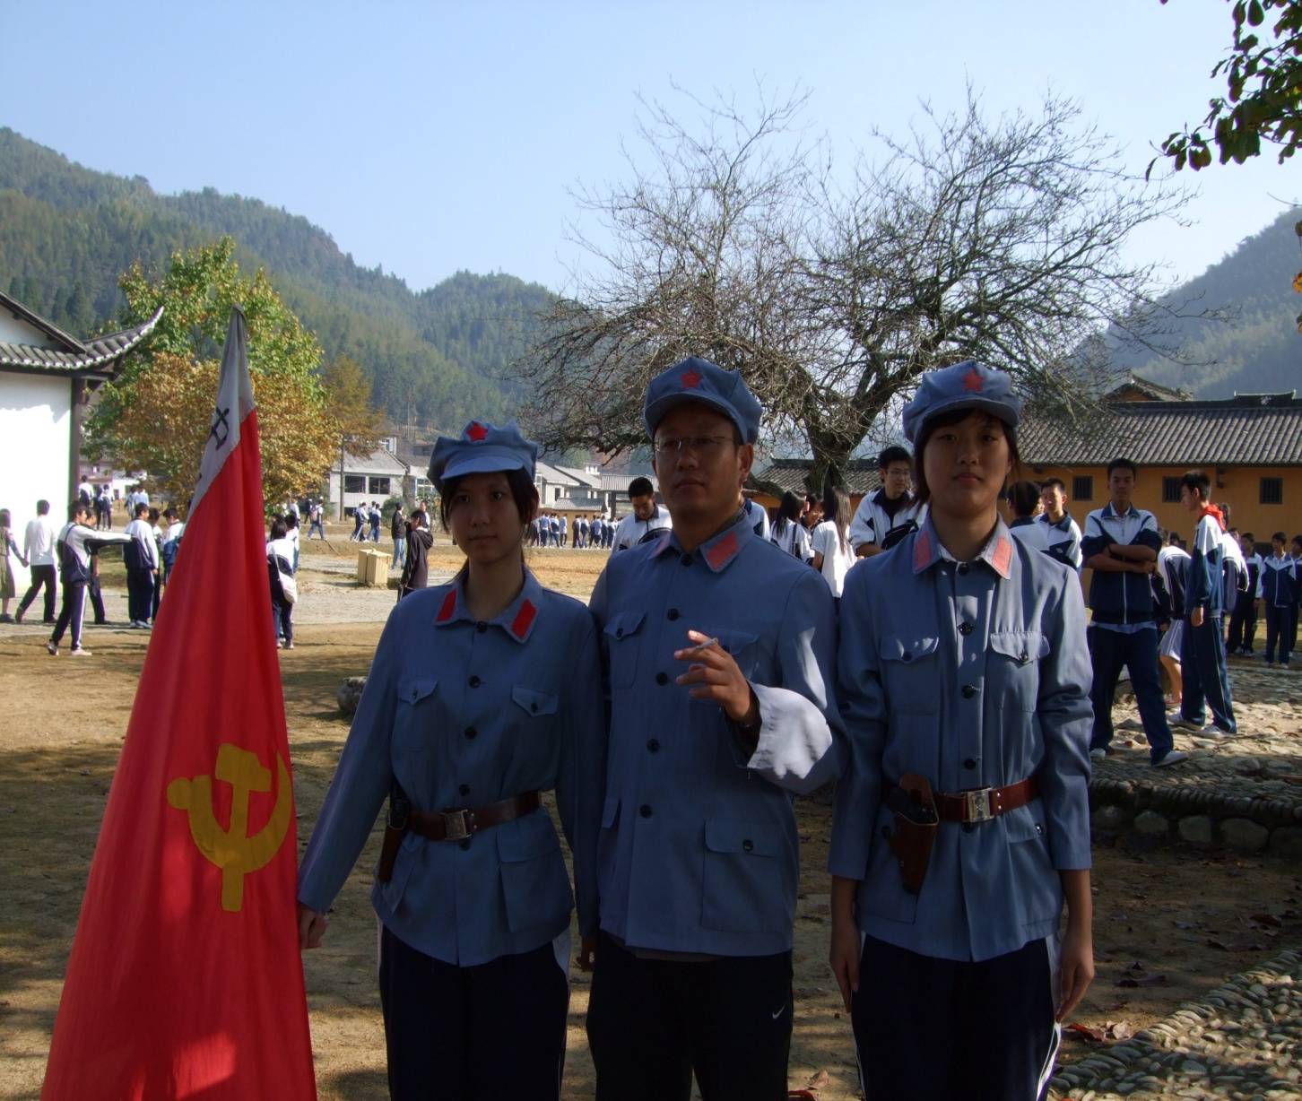

Slide 9
